Slide 2
Acompañamiento
en final de vida.
Manejo del dolor y conversaciones difíciles en cuidados paliativos
Dra. Beatriz Morillo Paramio
Médica ESCP Área Nordeste Granada

Slide 3
Exoneración de responsabilidad y uso de la presentación
Este documento (la “Presentación”) ha sido preparado exclusivamente para su uso en presentaciones y/o formaciones de Almirall, S.A. ("Almirall") dirigidas a la comunidad científica (“Uso Permitido”). Este documento incluye información resumida y no pretende ser exhaustivo. La divulgación, difusión o uso de este documento, para un uso distinto al Uso Permitido, sin la autorización previa, expresa y por escrito de Almirall está prohibida.
Almirall no otorga, ni implícita ni explícitamente, ninguna garantía de imparcialidad, precisión, integridad o exactitud de la información, opinión y declaraciones expresadas en dicha Presentación o en discusiones que puedan tener lugar durante su utilización. Tanto la Presentación como los contenidos incluidos en la misma (con carácter enunciativo, que no limitativo, imágenes, diseño gráfico, logos, textos, gráficos, ilustraciones, fotografías, y cualquier otro material susceptible de protección) están bajo la responsabilidad de Almirall y son titularidad exclusiva de Almirall o Almirall tiene sobre ellos la correspondiente autorización de uso.
Igualmente, todos los nombres comerciales, marcas o signos distintivos de cualquier clase contenidos en la Presentación están protegidos por la Ley. La reproducción, distribución, comercialización, transformación, comunicación pública y, en general, cualquier otra forma de explotación, por cualquier procedimiento, de todo o parte de la Presentación o de la información contenida en la misma con fines distintos al Uso Permitido, podría constituir una infracción de los derechos de Propiedad Intelectual y/o Industrial de Almirall o del titular de los mismos y podría dar lugar al ejercicio de cuantas acciones judiciales o extrajudiciales pudieran corresponder en el ejercicio de sus derechos. Todo ello salvo que, previa solicitud, Almirall haya autorizado expresamente y por escrito el uso de los contenidos para un fin específico, en cuyo caso, el destinatario se compromete a citar la Almirall como fuente titular del contenido.

Slide 4
Acompañamiento en etapa de final de vida
Personas con procesos de enfermedad avanzada
Actitud paliativa: el pronóstico exige cambios en nuestro acompañamiento y propuesta terapéutica
Revisión de roles y responsabilidades en la relación profesional-paciente.
Coordinación y consenso en las propuestas por parte de los diferentes recursos con las pacientes: AP, CP, especialidades hospitalarias…
Proceso reflexivo con nosotras mismas: ¿qué genera en mí el acompañamiento de este proceso?

Slide 5
Acompañamiento en etapa de final de vida
Naturaleza multidimensional Atención integral
«Cuando la/el paciente dice que le duele, quiere decir que le duele»
* Dolor total: sensación nociceptiva en la que influyen los aspectos psicológicos, sociales y espirituales de cada persona

Slide 6
Principios generales
Evaluar detalladamente el dolor: su intensidad, localización, cronología y repercusiones en cada persona
- Exacerbación de su dolor “habitual”
- Dolor de nueva aparición
Conocer tratamiento y última hora de administración
- Paciente con tratamiento previo: MUY IMPORTANTE considerarlo
- Sin tratamiento pautado: Comenzar por el escalón analgésico más adecuado
Seguir la respuesta analgésica
Adelantarse a posibles efectos secundarios de los fármacos con medidas preventivas
Abordar a la persona con una actitud terapéutica comprometida. DOLOR TOTAL*

Slide 7
Posibles escenarios
Paciente que acude por aumento del dolor que padecía previamente y que tiene tratamiento en la actualidad
Conocer tratamiento previo y posología real
Evitemos “dosis estándar”: preguntar por el tratamiento habitual es imprescindible para la decisión de qué fármaco/s y dosis proponer
Paciente con dolor de nueva aparición y atribuible a su proceso de enfermedad
Filiar dolor / Comenzar por el escalón analgésico más adecuado/ asociar fármacos
Paciente con dolor de nueva aparición NO atribuible a su proceso de enfermedad
Aliviar síntoma + Investigar etiología (como con cualquier paciente) + tratamiento especifico

Slide 8
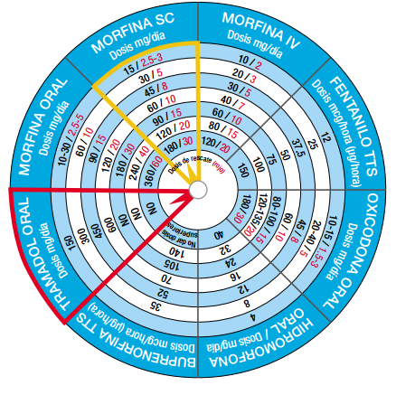
Opioides…¿cuál propongo?
Algunos aspectos a considerar:
El deseo / posibilidad de la/el paciente
Proceso de enfermedad y evolución esperable
El tipo de dolor
Localización
Mi experiencia y seguridad usando ese fármaco
Guerra de Hoyos J.A, Sanz Amores, et al. Uso seguro de opioides en pacientes en situación terminal. Consejería de Salud; 2010

Slide 9
Ejemplo
Opioide de elección: Cl mórfico
( Elegiremos la vía de administración considerando la preferencia de la paciente, el ámbito de atención y nuestra propia experiencia)
¿ Qué dosis necesita en un primer abordaje farmacológico? TITULAR Evitemos “dosis estándar”
oral:sc 1:2
Titulación Dosis total diaria de morfina oral 1/10 - 1/6 de esta dosis
calcular dosis equivalente calcular dosis de rescate oral: ev 1:3
***Prestar atención si atendemos a una paciente por exacerbación del dolor (SUAP, paciente de otro cupo que acude a centro…)
y que ya está en tto con un opioide potente previamente
EVITEMOS EL “3 DE MÓRFICO” DE MANERA SISTEMÁTICA
* Del Pozo Alonso N. Manejo de opioides para el dolor basal e irruptivo oncológico. Medicina Paliativa. 2015 May;22:46–52.

Slide 10
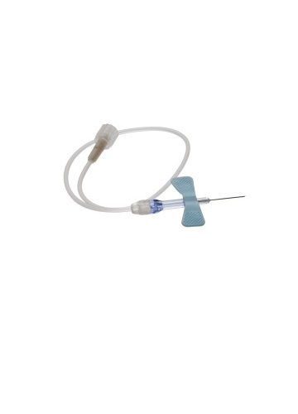
Vía subcutánea
Objetivo : Control de síntomas cuando no es posible uso de la vía oral
Dolor, agitación, náuseas, vómitos, secreciones excesivas, convulsiones, disnea…
Vía subcutánea Situación de últimos días En situación de últimos días suele usar vía sc
Vía subcutánea Sedación Para sedación paliativa en domicilio se usa la vía sc
Es importante no considerar vía sc-situación de últimos días-sedación paliativa como sinónimos de un mismo procedimiento

Slide 11
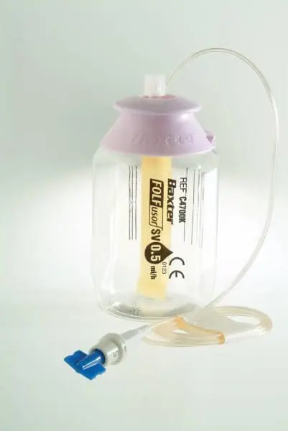
Vía subcutánea
Bolus/Infusión intermitente
- 3 mL volumen máx
Mejor control de síntomas agudos
Manejable por cuidadoras informales
Infusión continua
Posibilidad de mayor volumen administrado
Síntomas conocidos que precisen dosis altas mantenidas
* Gallardo Avilés R, Gamboa Antiñolo F. Uso de la vía subcutánea en cuidados paliativos. Monografía SECPAL; 2013.

Slide 12
Dolor Neuropático
«Dolor causado por una lesión o enfermedad del sistema nervioso somatosensorial
>50% Dolor neuropático localizado [DNL]): se localiza y afecta un área específica
Propuesta desde el Special Interest Group on Neuropathic Pain (NeuPSIG) de la IASP
1ª línea: pregabalina, gabapentina, amitriptilina, venlafaxina, duloxetina
2ª línea: combinación de fármacos de 1ª línea con distintos mecanismos de acción, tramadol, parches de lidocaína al 5%) o capsaicina al 8%**
3ª línea: opioides potentes
En enfermedad oncológica: opioides 2ª línea, corticoides (no en vascular), ketamina
En DNL: puede intentarse vía tópica como 1ª línea
Técnicas no farmacológicas: ud del dolor
* Finnerup NB, Attal N, Haroutounian S, McNicol E, Baron R, Dworkin RH, et al. Pharmacotherapy for neuropathic pain in adults: a systematic review and meta-analysis. The Lancet Neurology [Internet]. 2015 Feb;14(2):162–73

Slide 13
Conversaciones difíciles en final de vida

Slide 14
Es nuestra responsabilidad generar un espacio en el que la persona pueda verbalizar sus dudas, miedos, expectativas cuando ella quiera, haciéndole saber que la conversación puede parar o seguir en otro momento cuando ella lo desee
¿ Qué necesitamos para ello?
PRESENCIA
¿ De dónde partimos?
Relación previa con la persona (encuentros previos, acompañamiento durante el proceso de enfermedad…)
El proceso de enfermedad de la persona (diagnóstico reciente, proceso de larga data, clínica asociada…)
Mis defensas y habilidades (¿cómo me siento yo en esta situación?¿qué me asusta a mí?¿qué herramientas tengo?)
Conversaciones difíciles en final de vida

Slide 15
Conversaciones difíciles: sostener el malestar
Intentemos evitar
Identificarnos
Bloquear el discurso: “tú no pienses en eso”
Desviar el discurso: “pero fíjate en lo bueno de…”
Desviar la atención hacia nosotras: “¿en qué puedo ayudarte?” “ ¿qué necesitas de mí?”
Establecer paralelismos con otros discursos: “ hay otra paciente que...”

Slide 16
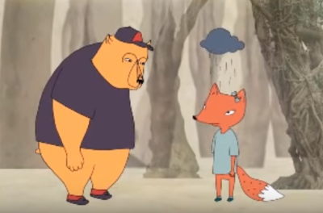
Conversaciones difíciles: sostener el malestar
Algunas ideas de qué podemos hacer
Mostrarnos conectadas: escuchar
Aceptar los silencios: evitar los rellenos, repetir su última frase
Invitar a seguir el discurso: “háblame más sobre ello” “me gustaría que me contaras más sobre esto”
Intervenir con preguntas abiertas: “¿ qué te preocupa?” “¿a qué te refieres con?”
No anticiparnos pero sí implicarnos en la conversación: Indagación*

Slide 17
Conversaciones difíciles: incomodarnos para conectarnos
¿Qué puedo encontrarme cuando acompaño a una persona con un proceso de enfermedad avanzada?
Defensas: Negación / Evitación / Minimización
Enfado
Miedo
Tristeza
Desesperanza
Preguntas que nos asustan: “¿Me voy a curar?” “¿Voy a morir?” “¿Tiene sentido seguir sabiendo el final?”

Slide 18
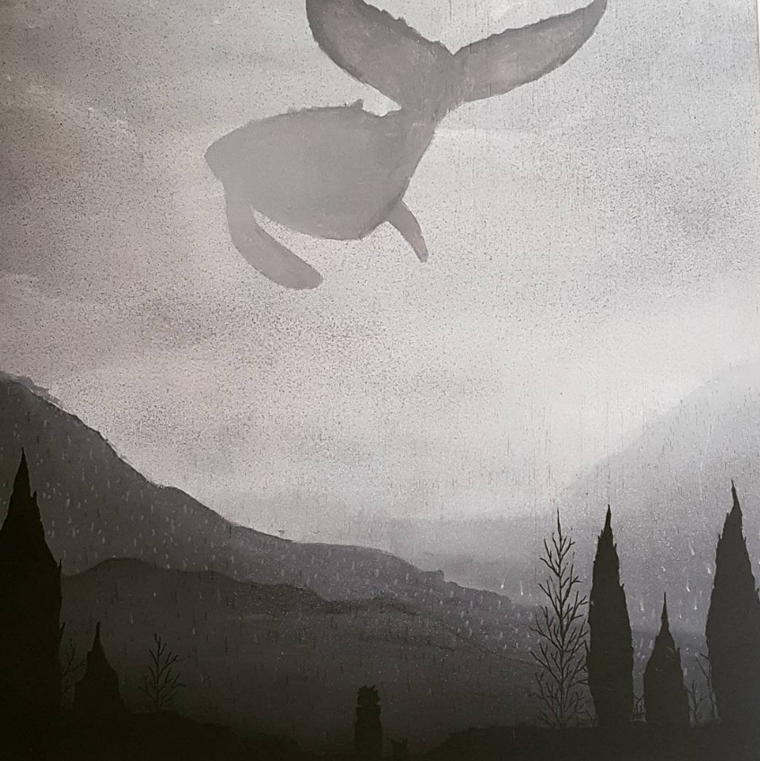
Conversaciones difíciles relacionadas con la
información/desinformación

Slide 19
Conversaciones difíciles relacionadas con la
información/desinformación
PACTO DE SILENCIO VS CONSPIRACIÓN CONFLICTO DE SILENCIO
Punto común: el entorno afectivo de la persona tiene más información del proceso de enfermedad que ella misma
Discrepancia: El deseo de la persona ¿ Qué quiere saber?
Algunas ideas cuando hay un conflicto de silencio:
Evitar intervenciones fugaces y bruscas
Empatizar con el entorno afectivo: acercarnos a sus porqués
Indagar sobre el deseo de la persona con el proceso de enfermedad
Reflexionar sobre cuándo y cómo confrontar

Slide 20
Conversaciones difíciles en situación de últimos días
Aparecerán muy probablemente con el entorno afectivo de la paciente
Explicar la evolución esperable en este escenario aportará calma y reforzará el vínculo que tengan con nosotras/os
Las dudas en este escenario son muchas y pueden ser resueltas de manera honesta y amable si hemos hecho previamente nuestras tareas : estar presentes con implicación, respetar los tiempos de la persona y su entorno, estar dispuestas/os a sostener el malestar
Algunas dudas que pueden generar conversaciones difíciles:
“¿Tiempo estimado en SUD?”
“¿Hidratación y alimentación en SUD?”
“¿En casa o en el hospital?”
“Lo sedaréis, ¿no?”
“No lo sedaréis, ¿no?”

Slide 21
Conversaciones difíciles
- Intentar conectar: presencia-implicación-compromiso-respeto
Crear una red segura con los recursos sociosanitarios que tenemos: coordinación y consenso
Revisar de manera constante cómo estamos participando en el acompañamiento y qué responsabilidad tenemos en el mismo.
Autocrítica y autocompasión

Slide 23
Gracias
ES-MPT-2400024

